Slide 1


РЕАЛИЗАЦИЯ ПРОГРАММЫ СМЫСЛОВОГО ЧТЕНИЯ НА УРОКАХ ИСТОРИИ И ОБЩЕСТВОЗНАНИЯ.
МЕТОДЫ И ПРИЕМЫ
Осипов О.В. учитель истории и обществознания МОУ СОШ № 50 г Тверь

Slide 2
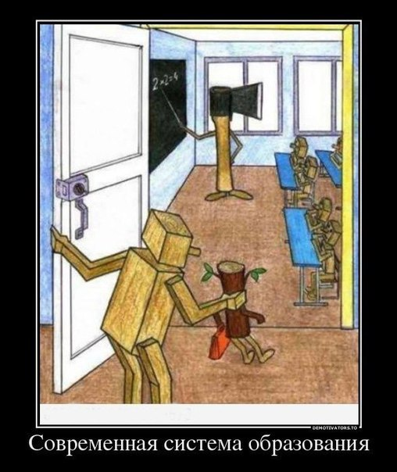
Развитие и образование ни одному человеку не могут быть даны или сообщены. Всякий, кто желает к ним приобщиться, должен достигнуть собственной деятельностью, собственными силами, собственным напряжением.
А.Дистервег
Задачей каждого учителя сегодня является обучение детей грамотному смысловому чтению на всех предметах учебного плана и в процессе внеурочной деятельности. Прочные и осознанные навыки смыслового чтения во многом содействуют принятию и освоению
школьниками социальной роли обучающихся, развитию мотивов учебной деятельности и формированию личностного смысла учения. Необходимость теоретического и практического изучения проблемы смыслового чтения, вызвана целевыми установками ФГОС.

Slide 3

Траектория развития общества от постиндустриального к информационному, а затем к обществу знаний и творчества невозможна без высокого уровня развития чтения и письма. Чтение и письмо позволяют людям вступать в смысловую коммуникацию с другими людьми, извлекать и передавать смыслы текстов, овладевать культурой предшествующих поколений и передавать её следующему поколению, познавать и исследовать прошлый опыт, идеи, знания, развивать мышление и память, контролировать информационные потоки.

Slide 4

Изучение таких предметов как «история» и «обществознание» предполагает изучение значительной информационной базы: учебник, исторический источник, документы, информация СМИ, ресурсы интернета.
Необходимо найти такие методы и приемы, использовать такие технологии, которые помогут подросткам освоиться в информационном поле, применить полученные знания, умения и навыки в работе в других предметных областях, овладеть стратегией смыслового чтения и работы с текстом.

Slide 5

Можно использовать следующие технологии:
технология модульно – редуктивного обучения;
технология развития критического мышления.
Данные технологии способствуют обучению учащихся навыкам работы с текстом, а именно, осуществлять поиск информации, понимать прочитанное, преобразовывать и интерпретировать информацию, давать собственную оценку тексту.

Slide 6
Один из приемов модульно-редуктивной технологии, когда при изучении новой темы учащимся предлагается не читать текст абзац за абзацем, а оценить содержание изучаемого параграфа:
Какие слова выделены курсивом или жирным шрифтом?
Какие имена встречаются в тексте?
Предположить о чем будет текст, какие вопросы будут рассматриваться?

Slide 7
Затем учащимся ставится задача – составить к тексту вопросы, во время самостоятельной работы учащиеся формулируют вопросы репродуктивные и продуктивные. Важно то, что ученикам не ставится задача прочитать текст, а затем задать вопросы. Ограниченность времени ставит ученика в условия, когда он должен бегло ознакомиться с текстом, и делает он это гораздо быстрее, чем в режиме «прочти».

Slide 8

Сформулированный правильно вопрос означает, что ученик очерчивает тот круг знаний, который у него имеется, и тот круг неизвестного, та «зона ближайшего развития», которые он хотел бы узнать. В соответствии с «ранжированием» вопросов, определяется их «ценность ».
Таким образом, ученик с помощью учителя превращает поставленную перед ним учебную цель в череду учебных задач, которые он же себе и создает. Формулирование вопросов является видом таких задач.

Slide 9
При изучении новой темы применяется прием «мозговой штурм».
Этот эффективный прием является ключевым в технологии развития критического мышления. После объявления темы занятия учащимся предлагается все, что они знают, слышали или видели по объявленной теме записать. Данные фиксируются на доске в виде логической схемы, кластера, затем начинается работа с текстом учебника или дополнительным текстом. Учащиеся должны выяснить, насколько они знакомы с изучаемой темой.

Slide 10
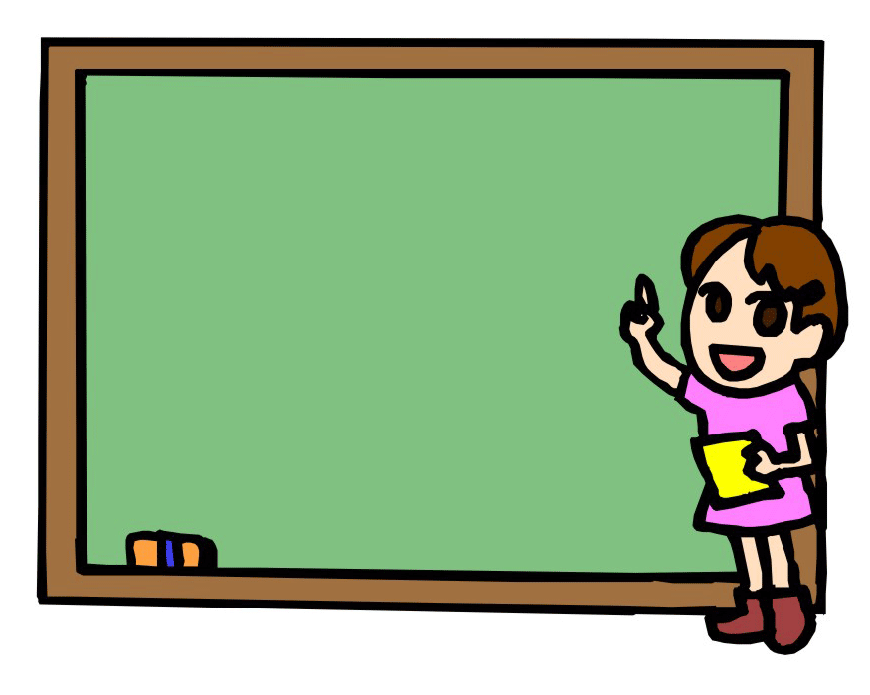
Прием «ключевые слова» заключается в том, что учащимся предлагается подобрать в тексте «ключевые слова», которые являются наиболее важными в изученном материале. Указывается количество таких слов, ученики должны обосновать свой выбор, в связи с чем они выбрали данные слова. Учителем организуется обсуждение, в ходе которого эти слова фиксируются в тетради, на доске.

Slide 11

Прием «сжатая информация» (резюме) формирует умение сжимать информацию. Ученикам предлагается несколькими предложениями описать событие или явление, рассказать или написать одним абзацем, о чем данный текст. Данное задание одно из самых сложных, так как достаточно трудно одной или несколькими фразами изложить самое главное.

Slide 12


Для того, чтобы организовать работу в режиме технологии развития критического мышления в условиях отсутствия в опыте учащихся информации по изучаемой теме, используется прием «Верные - неверные утверждения» или аналогичный по своей сути прием игровой технологии игра «Да – нет». Учащимся предлагается ряд утверждении в устной форме, в таблице, на которые они отвечают.

Slide 13
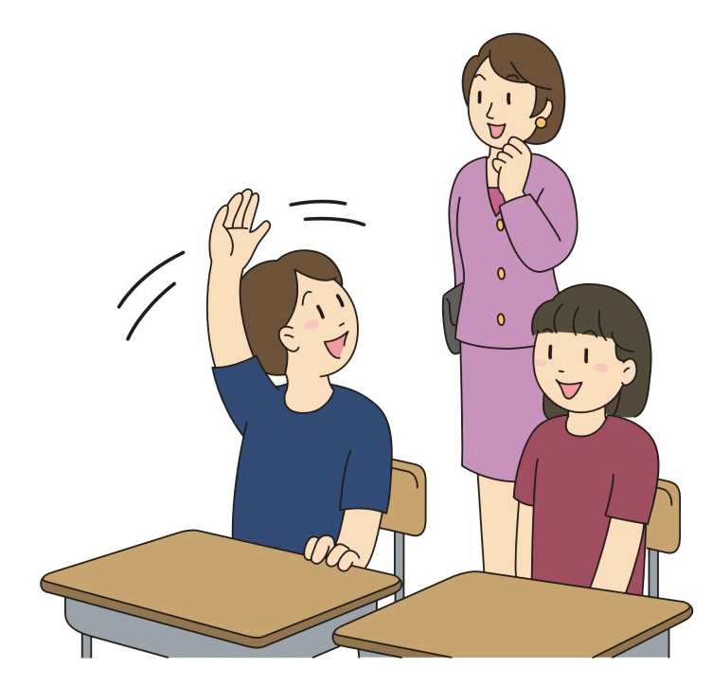
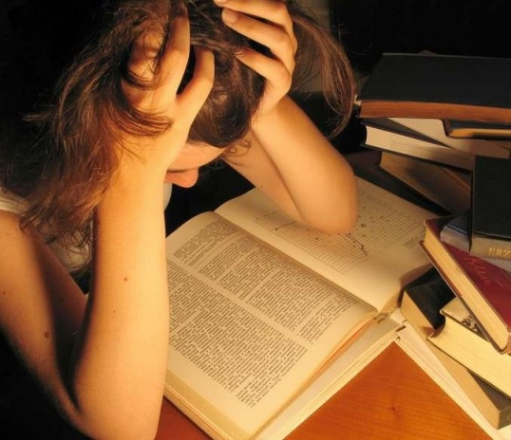
В ходе изучения темы (прочтения текста) данные ответы или подтверждаются либо опровергаются, учащиеся отмечают правильные ответы, исправляют неверные. Данные прием способствует повышения интереса к изучению нового материала, вызывают положительные эмоции, особенно если большинство ответов (догадок) оказываются верными. Это универсальный прием, позволяющий работать с любыми видами текстов, различного уровня сложности на любых предметах.

Slide 14

Прием «Кластер» заключается в выделении смысловых единиц текста в графическом оформлении. Данный прием может применяться как на стадии вызова, так и на стадии рефлексии, способствует развитию технологии стратегии смыслового чтения, так как учащийся учится находить требуемую информацию в тексте (пробегать глазами, определять его основные элемент).

Slide 15

Данный прием можно применять и на уроках обществознания. Текстовый материал учебника изобилует различными понятиями, без понимания сущности и связей которых изучение предмета невозможно. Учащиеся должны уяснить их значения, установить логические связи между ними.

Slide 16
В начале изучения темы предлагается «пробежать» текст глазами, обращая внимания на понятия (выделены жирным шрифтом, курсивом), затем учащиеся свободно подходят к доске, выписывают все найденные понятия на доску, выделяется главное ключевое слово, начинается построение «грозди». Данная работа выполняется на доске, учащиеся коллективно размышляют, выстраивают взаимосвязи, исправляют ошибки, надо стараться, чтобы именно учащиеся сами увидели их и исправили. После выработки идеальной модели, учащиеся переносят кластер в тетрадь.

Slide 17

Современные технологии предлагают разнообразный методический и технологический арсенал для создания условия для овладения учащимися стратегии смыслового чтения. Задача учителя создать собственную систему, позволяющую реализовать поставленные задачи.

Slide 18
Воспитателем и учителем надо родиться; им руководит прирождённый такт.
Конечная цель всякого воспитания - воспитание самостоятельности посредством самодеятельности.
Неправильное знание хуже, чем незнание.
Плохой учитель преподносит истину, хороший учит её находить.
Развитие и образование ни одному человеку не могут быть даны или сообщены. Всякий, кто желает к ним приобщиться, должен достигнуть этого собственной деятельностью, собственными силами, собственным напряжением.
Слабость ума и характера многих учеников и взрослых людей зависит от того, что они знают всё кое-как и ничего как следует.
Самым важным явлением в школе, самым поучительным предметом, самым живым примером для ученика является сам учитель.

Slide 19
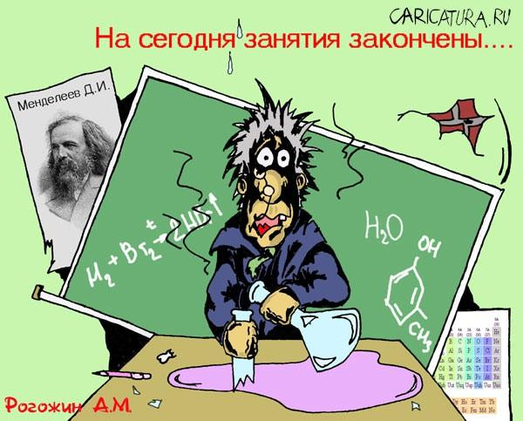

Slide 20

БЛАГОДАРЮ ЗА ВНИМАНИЕ! СПАСИБО!

